Slide 1
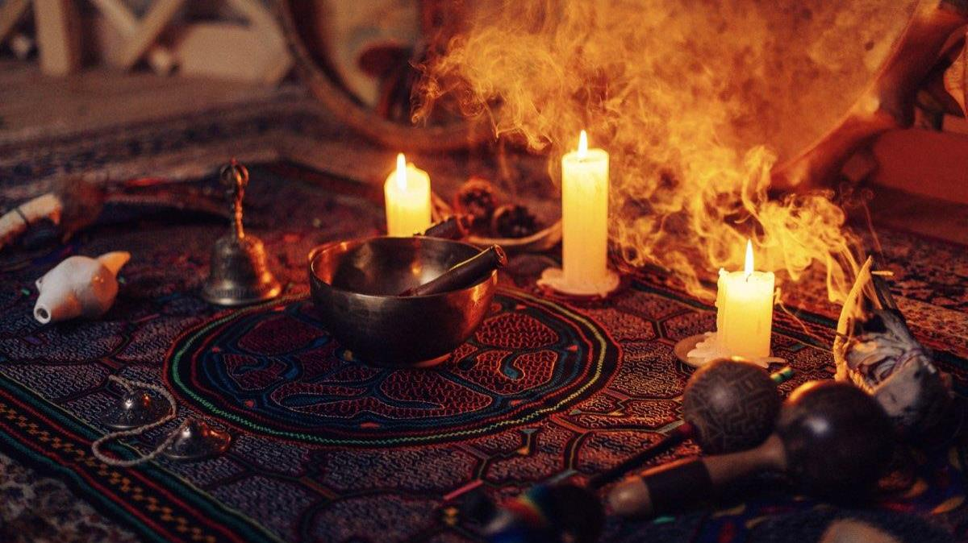
AYAHUASKA
Čížková Valerie, Kříž František,Vallušová Eva
od tradičního po moderní užití

Slide 2
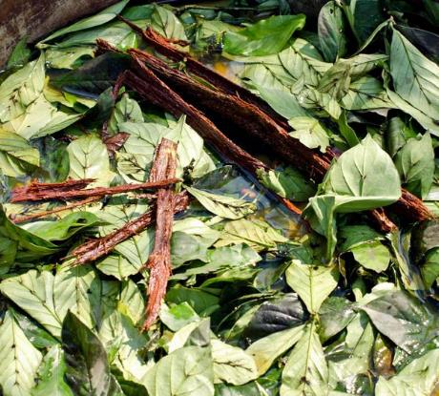
AYAHUASKA
amazonská liana
psychedelická látka
„víno duše“ / yagé
přináší neobyčejné účinky na vědomí člověka

Slide 3
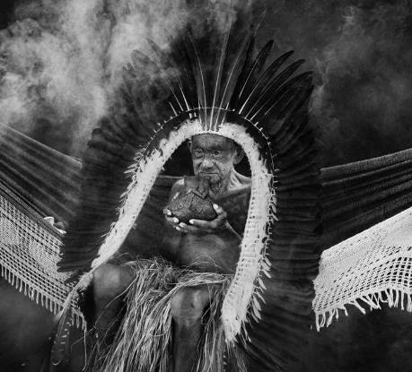
TRADIČNÍ UŽÍVANÍ DOMORODÝMI KMENY
šamani zastupují role léčitelů, bylinkářů, věštců
šamanismus – představuje souhrn náboženských, mystických, mytologických a magických praktik a představ.
ayahuaska – významná esence šamanského poznání, cesta k bohům
působí na soužití v společností, politiku, tvorbu, kosmologii a léčení

Slide 4
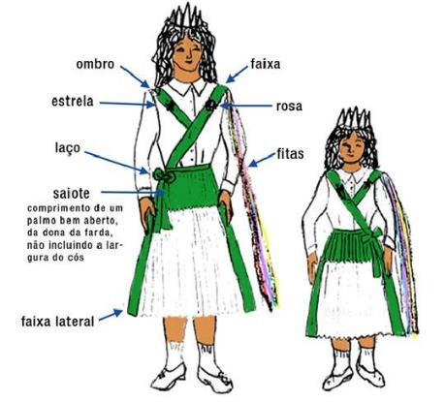
KŘESŤANSKÉ UŽÍVANÍ
synkretické náboženství
Santo Daime – 1920, zakladatel Raimundo Serra Irineu
při bohoslužbách pijí nápoj, který si vezme na sebe podobu božské bytosti Daime
pomocí rituálního spojení se spirituálními bytostmi je účastníkům vyvolán pocit učení, léčení, povzbuzení a duchovního růstu

Slide 5
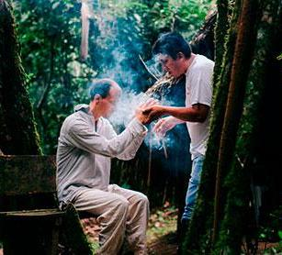
MODERNÍ VYUŽITÍ
centrum Takiwasi
ayahuaska slouží jako diagnostický prostředek
každý pacient absolvuje přibližně 25 sezení
sezení jsou mnohem delší a intenzivnější
pozornost je zaměřena především na léčbu pacienta (v tradičním pojetí je to návštěva „jiných světů")

Slide 6
RITUÁL - OBECNÝ PRŮBĚH/ EMPIRICKÁ DATA

Slide 7
PŘÍPRAVA NA RITUÁL - OBECNĚ
vedené šamanem
rituální příprava: vykuřování prostoru a nástrojů tabákem mapacha (posvátná rostlina)
příprava účastníků: dietní omezení (rituální i praktický význam), meditace, setkání a sblížení s ostatními účastníky rituálu a šamanem

Slide 8
PŘÍPRAVA NA RITUÁL - ROZHOVOR
narátor: snori, věk 34 let, rozhovor z 11. 12. 2020
kromě týdenní diety a meditace (trávení času sám) zmiňuje přípravu otázek pro duchovní entitu - uvědomění si důležitých věcí
…”když tě čeká setkání s takovouhle věcí, tak zjistíš že na spoustu otázek tu odpověď už dávno znáš”...
třicet účastníků, celodenní seznámení, komunikace, střílení z luku, rituál rape (směs popelu a bylin)...

Slide 9
PRŮBĚH RITUÁLU - OBECNĚ
začátek rituálu po západu slunce, kromě šamana nikdo nemluví
šaman vede rituál, podání odvaru Ayahuaska, společné vypití, dohled nad účastníky, rituální zpěv a hudba, kouření tabáku
fyzická a spirituální rovina Ayahuasky
důraz na otevřenost a upřímnost

Slide 10
PRŮBĚH RITUÁLU - ROZHOVOR
snori zdůrazňuje přísný průběh rituálu
kombinace Ayahuaska “babička” a tabáku “dědeček” - funguje jako katalyzátor katalyzátor
silný vliv hudby na rituál
...“Všichni zpívej fakt nahlas a ono to rozproudí prostě tu energii”...
vstup do říše “spiritů” (duchové přírody)
zvracení, průjem - odchod všeho špatného z těla

Slide 11
DŮSLEDKY RITUÁLU - OBECNĚ
odeznění účinků Ayahuasky, postupné rozcházení účastníků, vzájemná komunikace, kouření tabáku
získání odpovědí na otázky, vstřebání nových informací
často opakování rituálu - vedení 2 a více rituálů po sobě

Slide 12
DŮSLEDKY RITUÁLU - ROZHOVOR
snori plánuje rituál podstoupit znovu (již potřetí)
ne nutně člověk dostane odpovědi na své otázky, ale dozví se, co je důležité
…”zvětšilo mi to svět”....
důležitost zachování rituálního požití (příprava, doprovod šamana)
přírodní medicína - léčení příčiny, ne následků

Slide 13
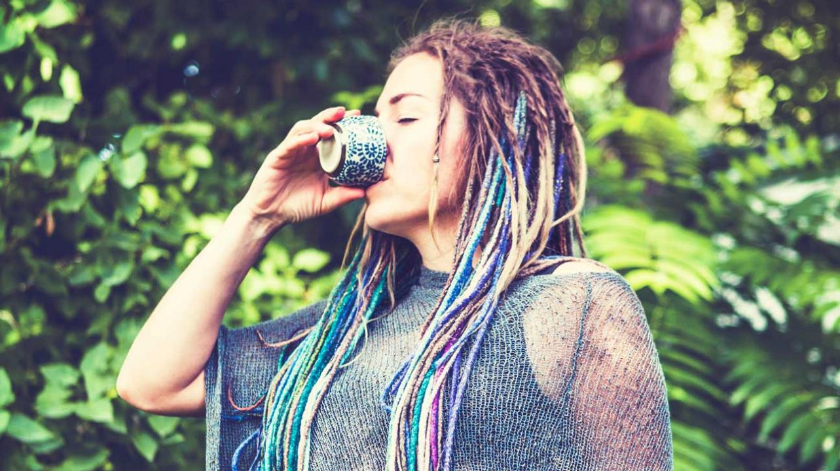
ZÁVĚR
prostředek sebepoznání
informátor
dobré finanční zázemí, vysokoškolsky vzdělaný
touha po rozvoji, zkušenost kamaráda
již zahájený proces sebezdokonalování
pročištění

Slide 14
respekt a pokora
odklon od materiálních hodnot
VYLÉČIT SE ZNAMENÁ VĚDĚT

Slide 15
SEZNAM POUŽITÝCH ZDROJŮ
BAKALAR, James B. a Lester GRINSPOON. Psychedelic Drugs Reconsidered. The Lindesmith Center, 1997. ISBN 978-0964156852.
BEYER, Stephan V. Singing to the plants : a guide to meztizo shamanism in the Upper Amazon. Albuquerque: University of New Mexico Press., 2010. ISBN 978-0826347305.
DOBKIN DE RIOS, Marlene. The Psychedelic Journey of Marlene Dobkin de Rios: 45 Years with Shamans, Ayahuasqueros, and Ethnobotanists. Park Street Press, 2009. ISBN 978-1594773136.
DOBKIN DE RIOS, Marlene. The Visionary Vine. Waveland Pr, 1984. ISBN 978-0881330939.
ELIADE, Mircea. Šamanismus a nejstarší techniky extáze. Praha: Argo, 1997. ISBN 80-720-3153-8.
FURST, Peter T. Halucinogeny a kultura. Praha: Maťa, 1996. Nové trendy. ISBN 80-901-9157-6.
GRAUDS, Connie. Jungle Medicine. From medicine do magic. A spirited tale of transformation. San Francisco : The Center for Spirited Medicine, 2004. ISBN 0-9747303-0-0.
HARNER, Michael J. Cesta šamana: [jak probudit svůj vnitřní potenciál]. Praha: DharmaGaia, 2010. Religio (DharmaGaia). ISBN 978-80-86685-81-6.

Slide 16
SEZNAM POUŽITÝCH ZDROJŮ
HORÁK, Miroslav. Dům, kde se zpívá: rehabilitace drogově závislých tradiční domorodou medicínou peruánské Amazonie. Mendelova univerzita v Brně, 2013. ISBN 8073758008.
KAVENSKÁ, Veronika. TAKIWASI Využití šamanských postupů a ayahuasky v léčbě závislostí [online]. 2013 [cit. 2020-05-02]. Dostupné z: https://www.takiwasi.com/docs/arti_che/vyuzitisamanskych.pdf
KAVENSKÁ, Veronika a Šárka VOSÁHLOVÁ. Zkušenosti s ayahuascou v Evropě – motivace, možné přínosy a rizika. [online]. In: . 2013 [cit. 2020-05-02]. Dostupné z: https://e-psycholog.eu/pdf/kavenska_vosahlova.pdf
LUNA, Luis Eduardo. Vegetalismo: šamanismus mezi mestickým obyvatelstvem peruánské Amazonie. Praha: DharmaGaia, 2002. Religio. ISBN 80-866-8502-0.
MURPHY, Robert Francis. Úvod do kulturní a sociální antropologie. Vyd. 2. Praha: Sociologické nakladatelství (SLON), 2004. Studijní texty (Sociologické nakladatelství). ISBN 978-80-86429-25-0.
NARBY, Jeremy. Kosmický had. V Praze: Rybka, 2006. ISBN 80-870-6700-2.
POLARI DE ALVERGA, Alex. Prales vizí: ayahuasca, amazonská spiritualita a tradice Santo Daime. Praha: Triton, 2007. Cesty duchovního rozvoje. ISBN 978-80-7254-887-3.
STAFFORD, Peter G. Encyklopedie psychedelických látek. Praha: Volvox Globator, 1997. Labyrint (Smena). ISBN 80-720-7057-6.
STRASSMAN, Rick. DMT: molekula duše: převratný vědecký výzkum stavů blízkých smrti a mystických prožitků. Praha: Dybbuk, 2005. ISBN 80-868-6210-0.
ZELENÝ, Miroslav. Malá encyklopedie šamanismu. Praha: Libri, 2007. ISBN 978-80-7277-276-6.

